Slide 1
Михаил Юрьевич Лермонтов
листок

Slide 2
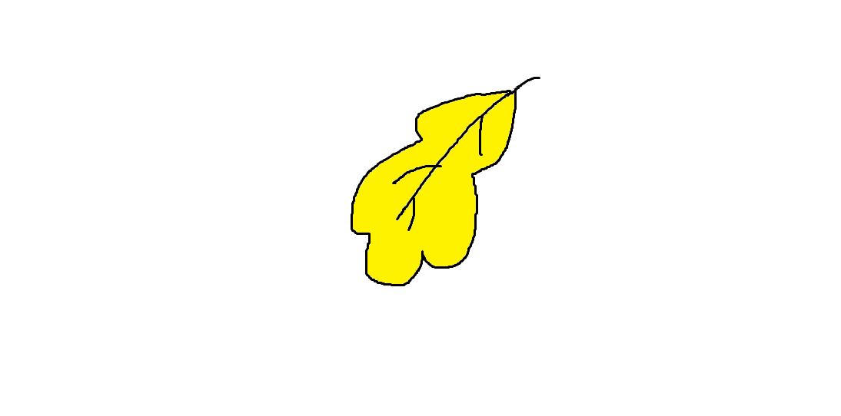
Дубовый листок оторвался от ветки родимой И в степь укатился, жестокою бурей гонимый Засох и увял он от холода, зноя и горя И вот наконец докатился до Чёрного моря.

Slide 3
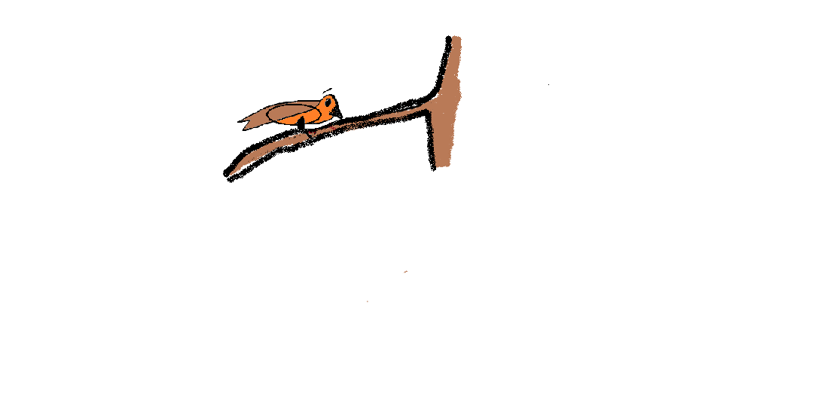
У Чёрного моря чинара стоит молодая С ней шепчется ветер, зелёные ветви лаская На ветвях зелёных качаются райские птицы Поют они песни во славу морской царь-девицы

Slide 4
И странник прижался у корня чинары высокой Приюта на время он молит с тоскою глубокой И так говорит он : Я бедный листочек дубовый до срока созрел я и вырос в отчизне суровой.

Slide 5
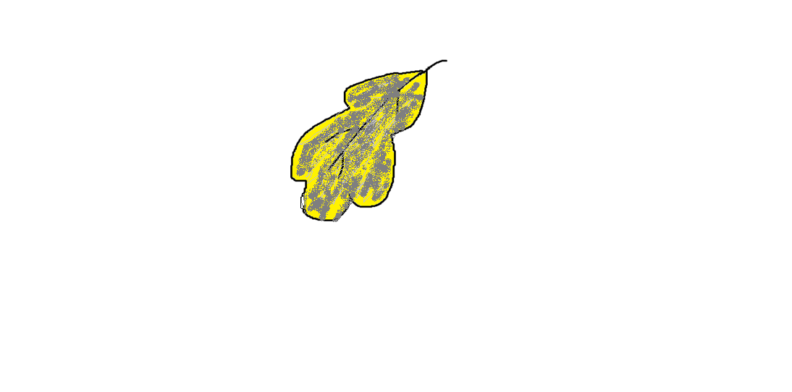
Один и без цели по свету ношусь давно я , Засох я без тени, увял я без сна и покоя. Прими же пришельца меж листьев твоих изумрудных не мало я знаю рассказов мудрёных и чудных .

Slide 6
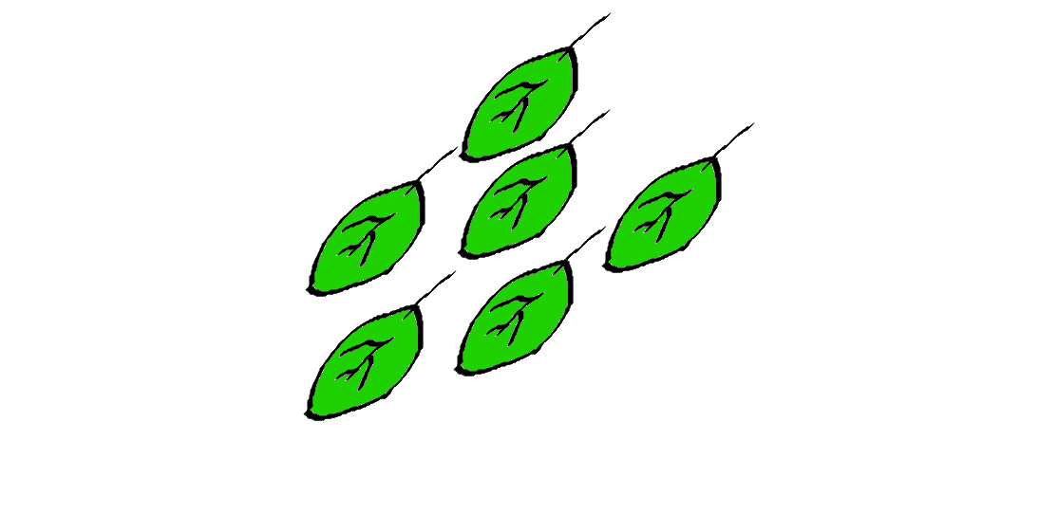
(на что мне тебя? – отвечает младая чинара.- Ты пылен и жёлт, - и сынам моим свежим не пара.

Slide 7
Ты много видал- да к чему мне твои небылицы? Мой слух утомили давно уж и райские птицы

Slide 8
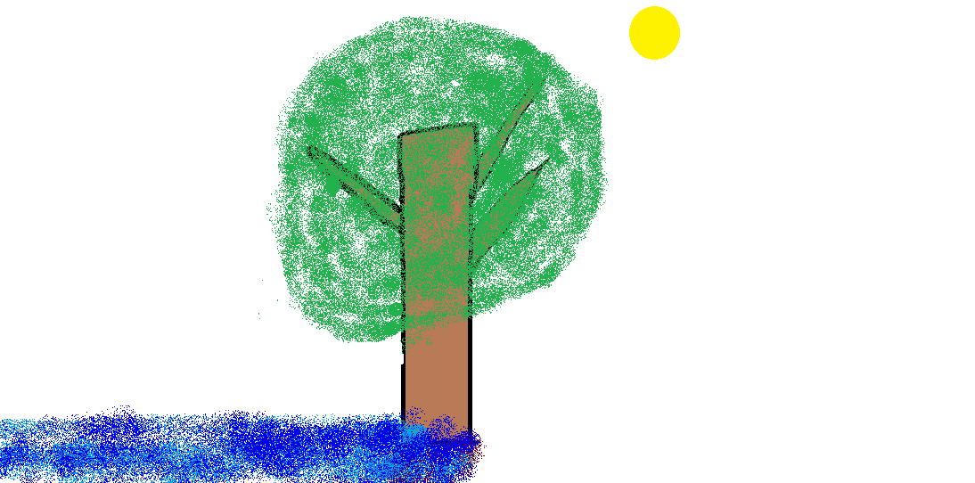
Иди себе дальше, о странник! Тебя я не знаю! Я солнцем любима, цвету для него и блистаю По небу я ветви раскинула здесь на просторе, И корни мои умывает холодное море».

Slide 9
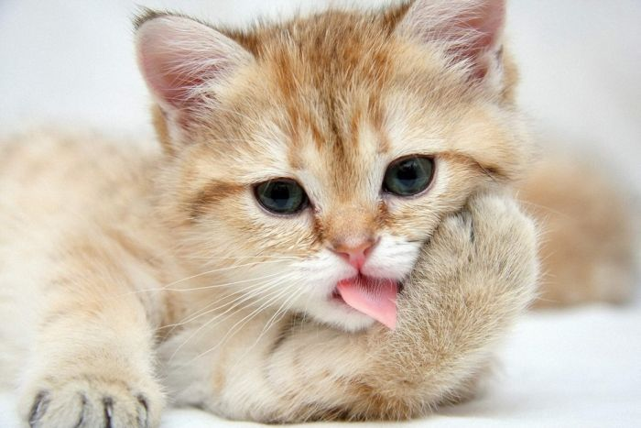
Спасибо за внимание

